Slide 1
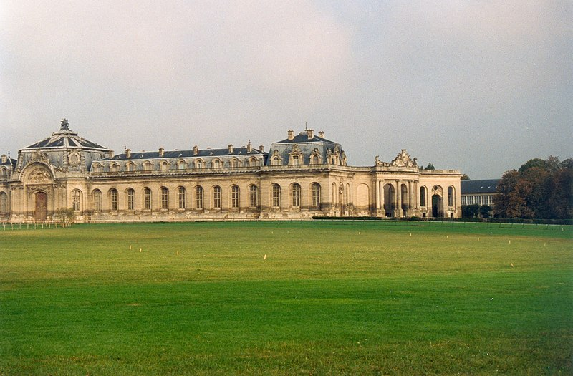
Musée CHANTILLY
dédié au Cheval
Cliquez Gauche PPS En Manuel Merci

Slide 2
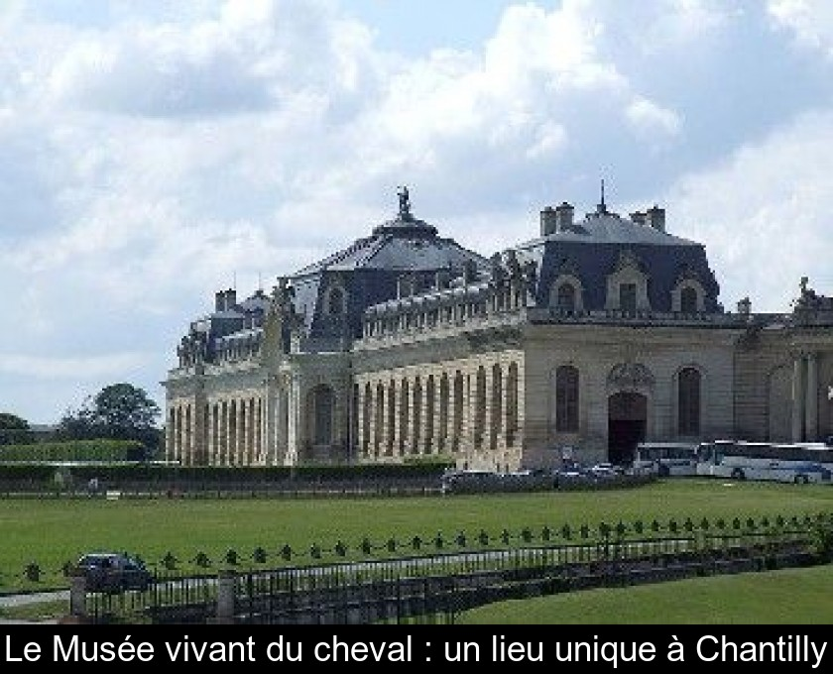

Slide 3

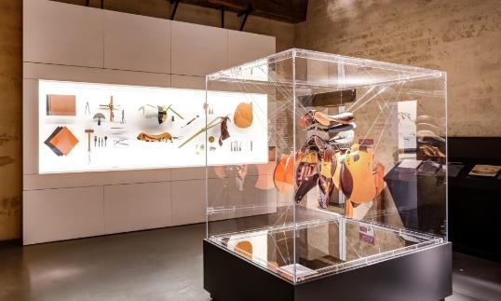
Dans les Grandes Ecuries du Château de CHANTILLY
15 salles sur l’Histoire et, la culture du Cheval, œuvres d’Art, Equipements équestres.
crée en 1982, grâce au mécénat de Son Altesse
AGA KHAN

Slide 4
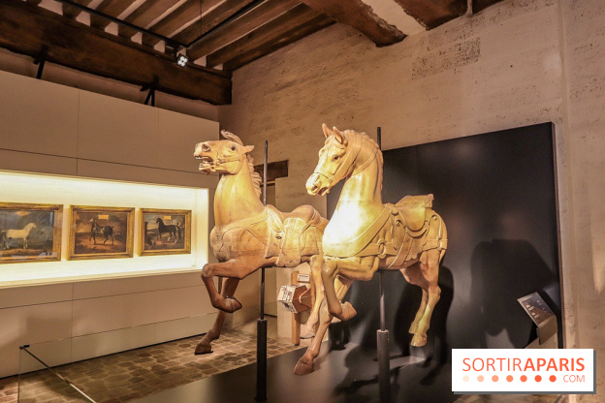
Selles colorées du Monde entier - Harnais Princiers - Estampes, Gravures –
dessins - sculptures de l’Univers équin..

Slide 5
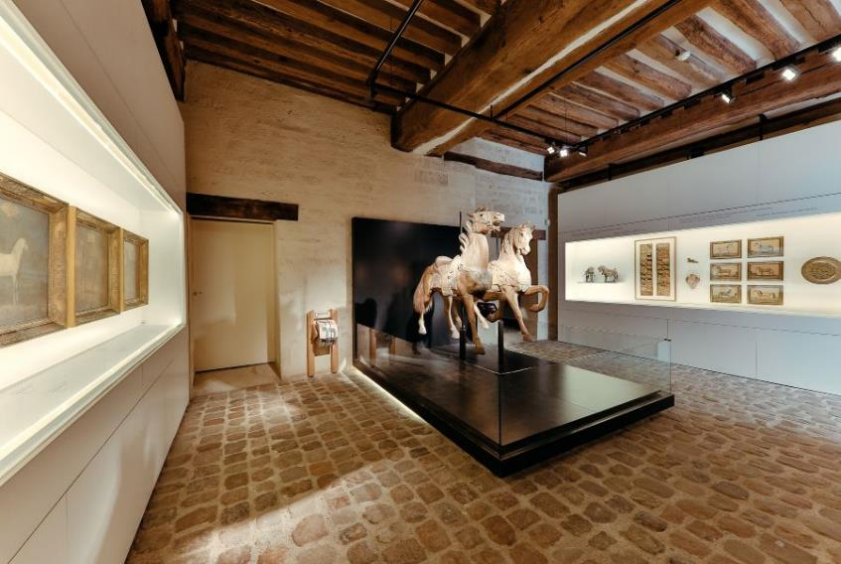

Slide 6
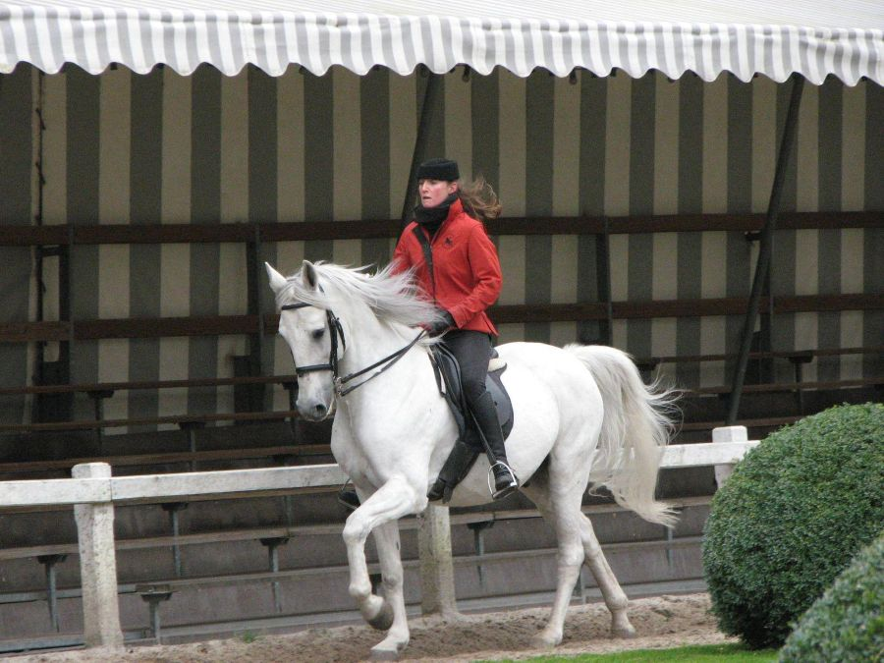

Slide 7
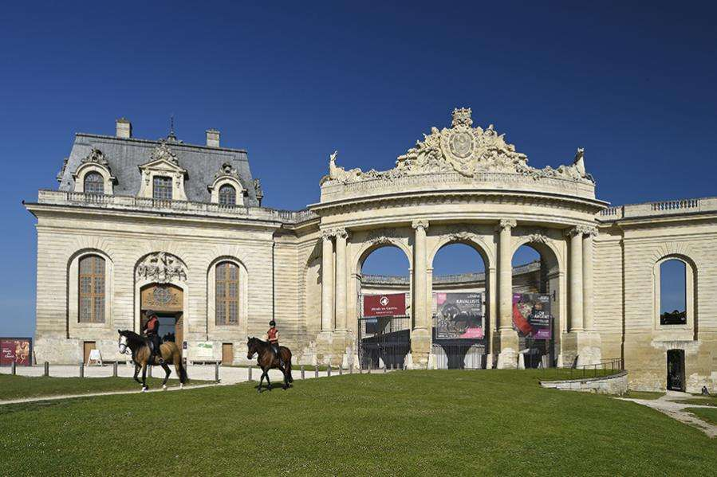

Slide 8
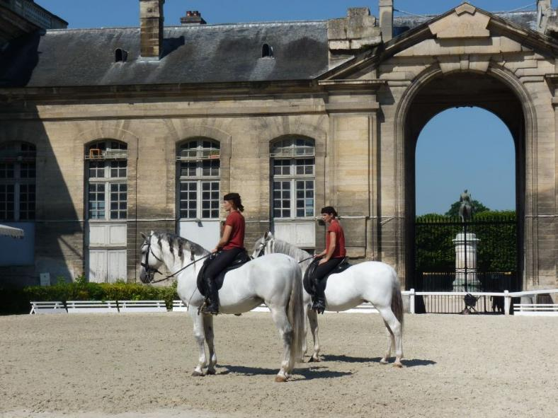

Slide 9
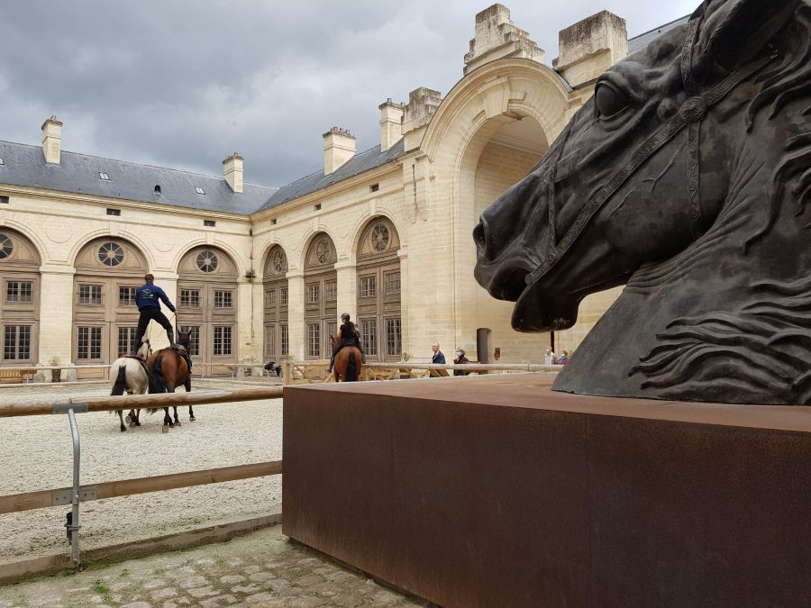


Slide 10
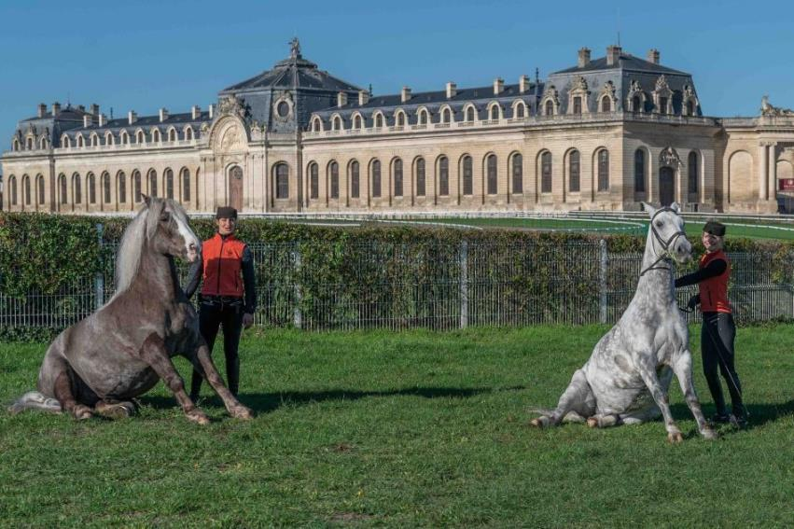
à découvrir : chevaux cérémoniels Chinois du 6eme siècle - du Carrousel de 1930

Slide 11
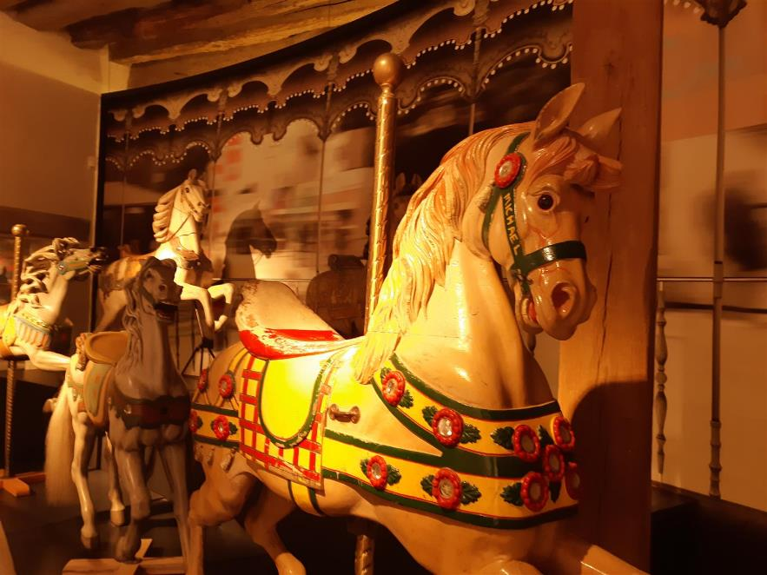

Slide 12
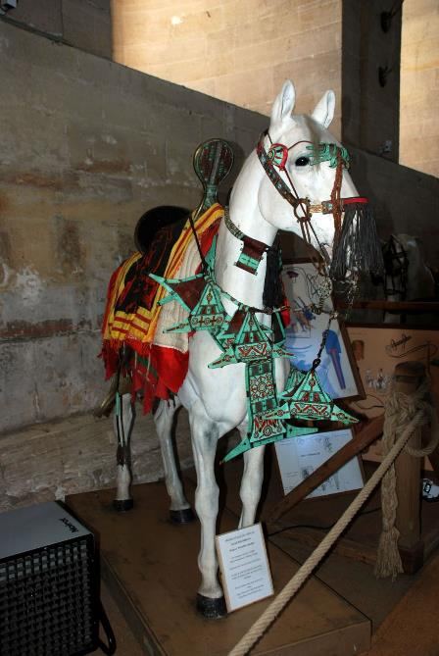

Slide 13
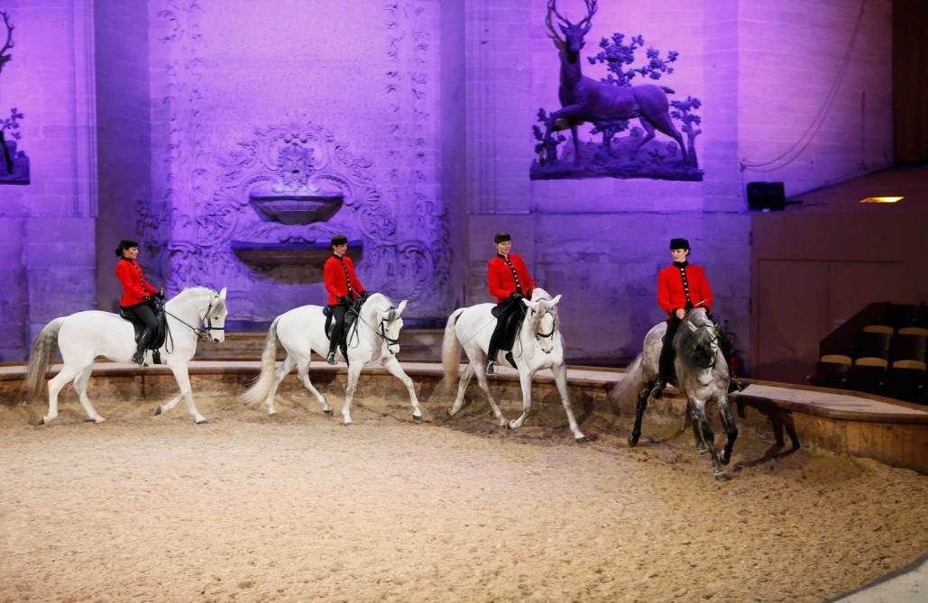

Slide 14
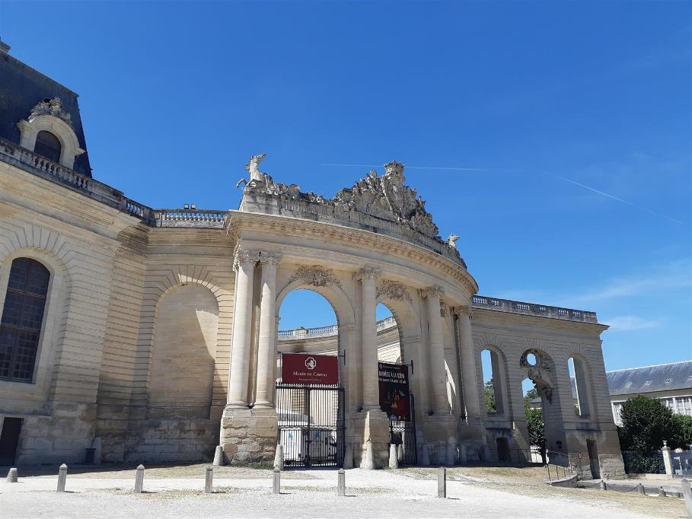

Slide 15
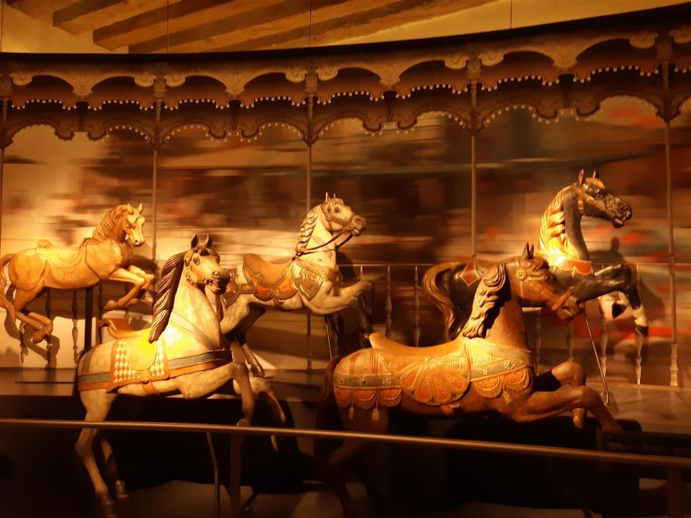

Slide 16
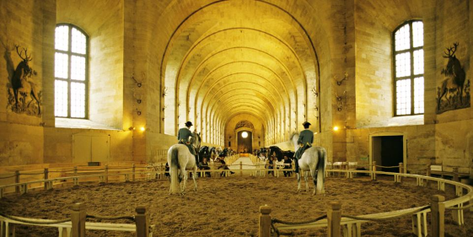

Slide 17
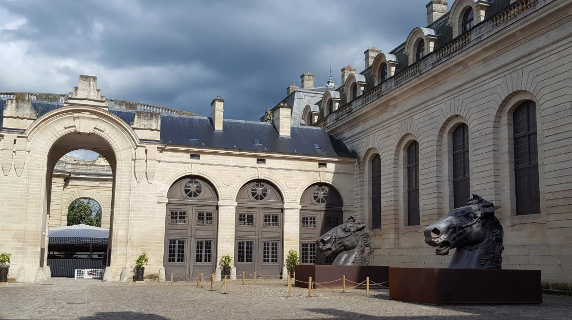

Slide 18
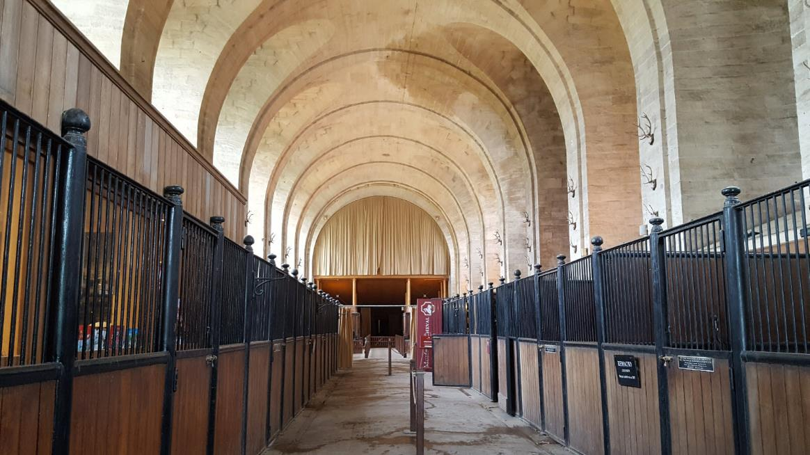

Slide 19
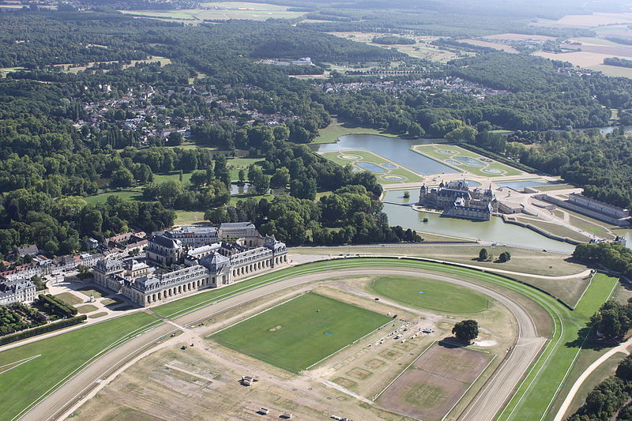
Vue aérienne Chantilly
Les Grandes écuries
à gauche
le Château, au milieu des plans d’eau à droite

Slide 20
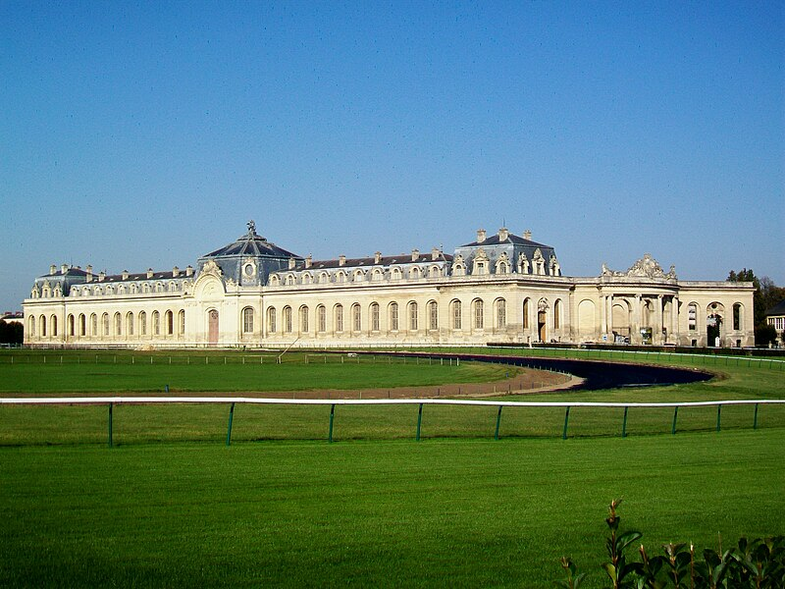
Proposé Par JackDidier Lorient Vous Présente
Le Musée De Chantilly Dédié Au Cheval
Les Images Et Le Son Du Net - Daniel

